Slide 1
De socialistische Internationale (4153148)
February 4 2016 at 3:02:21

Slide 2
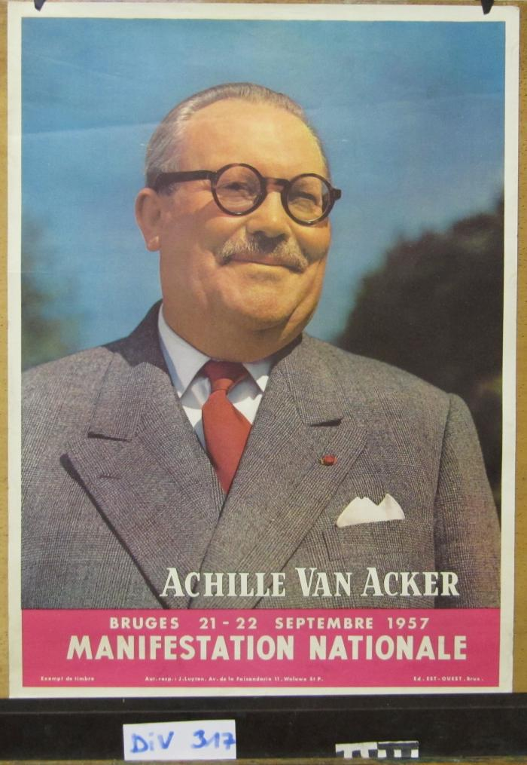
Achille Van Acker : Bruges 21-22 septembre 1957 : manifestation nationale (ARC-C AFF DIV 0317)

